Slide 1
E-game 新關卡介紹

Slide 2

網址 https://www.egame.kh.edu.tw
不同登入方式
民眾也可以玩唷

Slide 3


智慧島
選擇打寇島

Slide 4
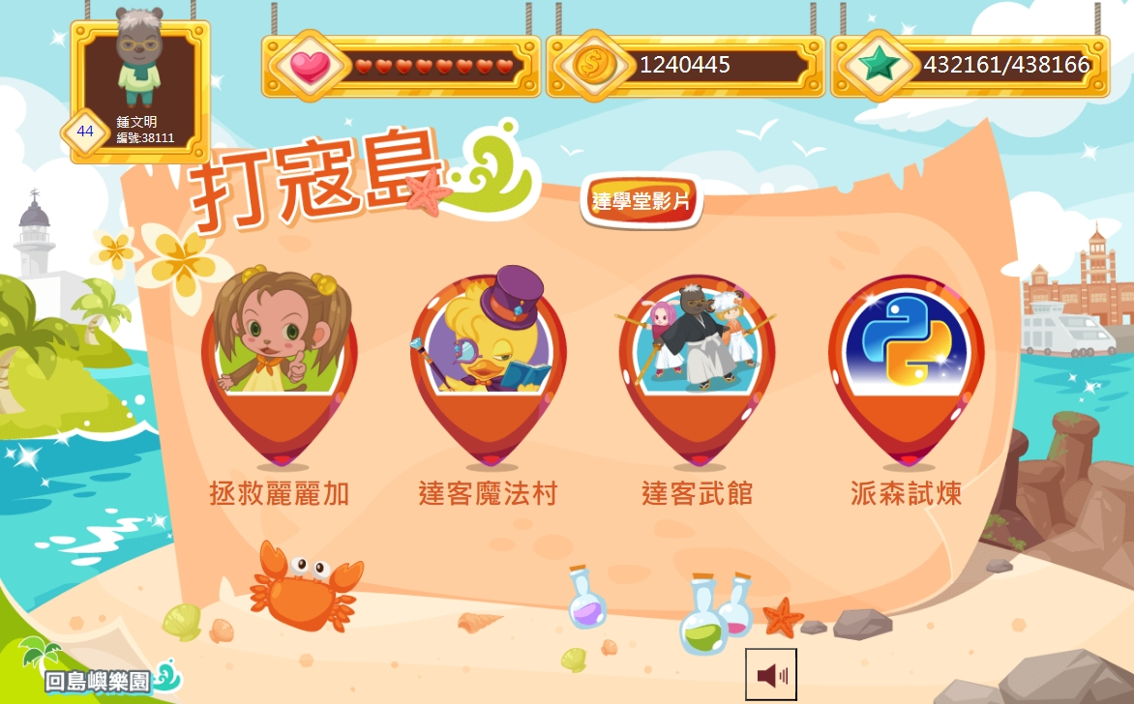
選擇派森試煉

Slide 5

以學習Python程式教育為主所設計的新關卡

Slide 6

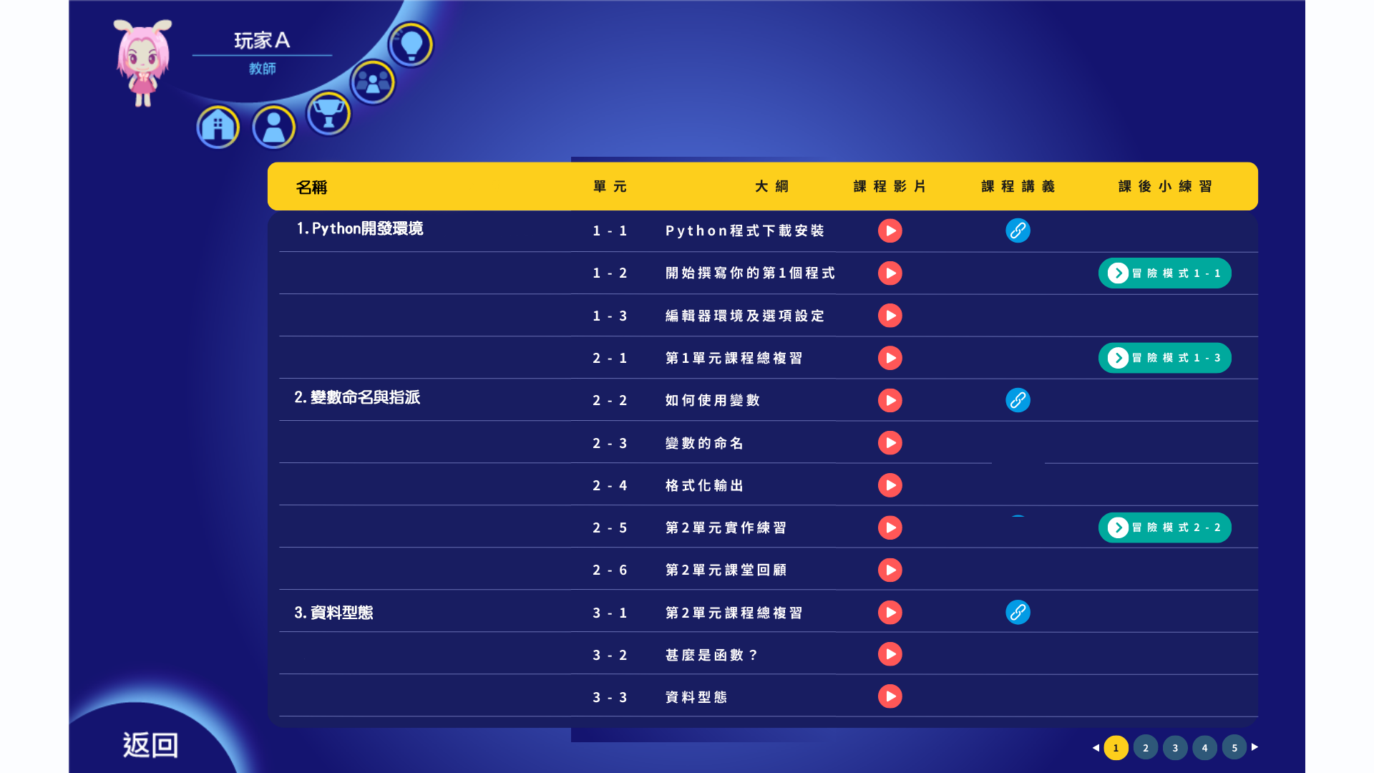

課程模式
符合國中資訊科技課綱，以學習Python為主，共有10個單元。
提供講義及影片，並提供線上課後小練習，以檢核學生學習情形。
適合沒有程式基本概念的初學者

Slide 7
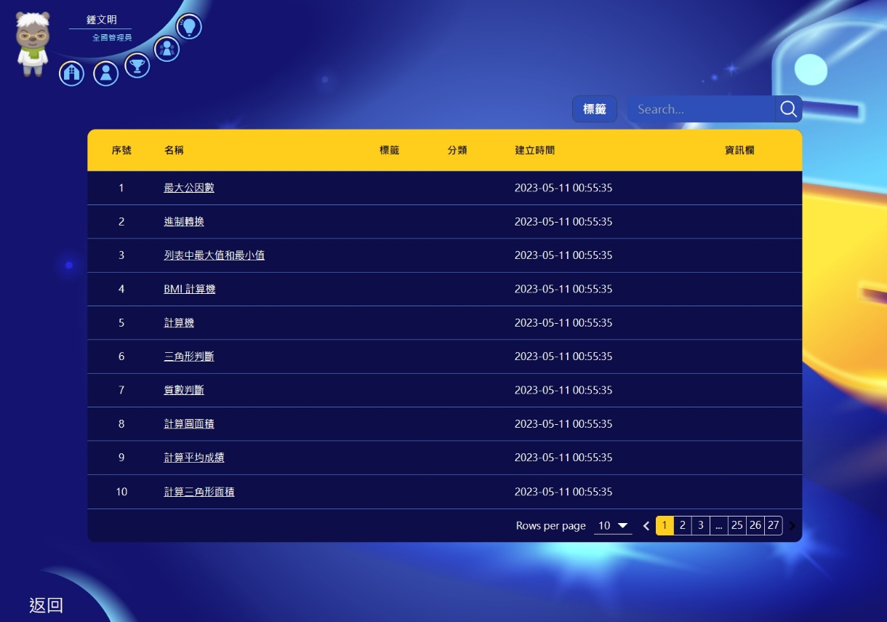
自學模式
提供300題目，可以在課堂上即時評測學生學習情形，學生也可以當成平常的練習題。
適合有程式基本概念的學習者，或勇於挑戰自己的挑戰者。

Slide 8

冒險歷程
關卡設計：維持E-game原有架構，結合遊戲元素，讓學生從遊戲中學習。
若不會作答時，可到「課程模式」中，進行學習後再闖關。

Slide 9
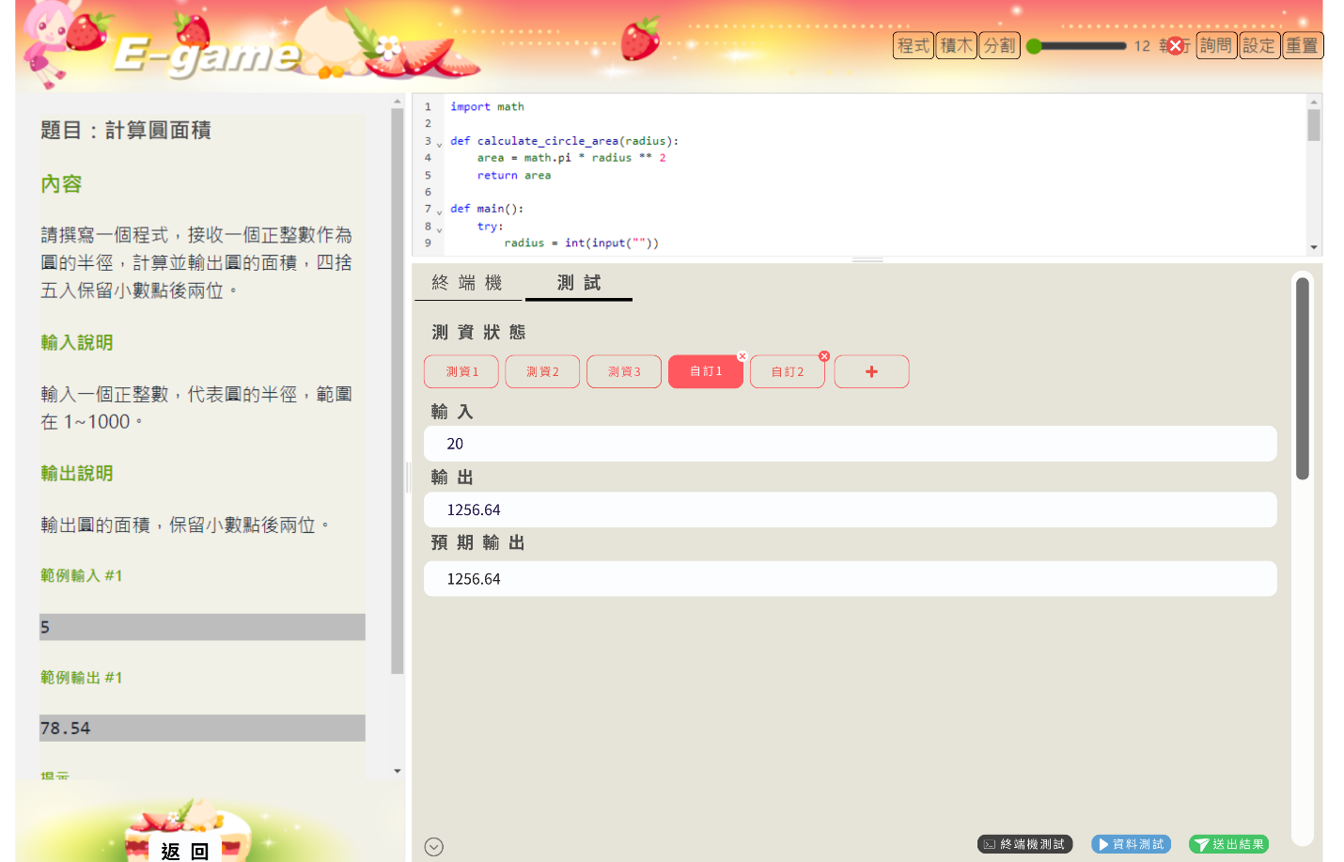
作答頁面
可以使用拉積木或是輸入程式碼方式進行作答。
模擬Python終端機輸出方式，讓使用者瞭解程式碼哪裡輸入錯誤。
結合線上刷題系統，檢測學生是否通過測驗。
*後續新增AI講解程式及程式除錯功能

Slide 10
闖關獲得：
★派森經驗值
闖關獲得：
★派森經驗值
★通過次數
(勤學獎、派森獎)
闖關獲得：
★派森經驗值
★星星數
(冒險獎)

Slide 11
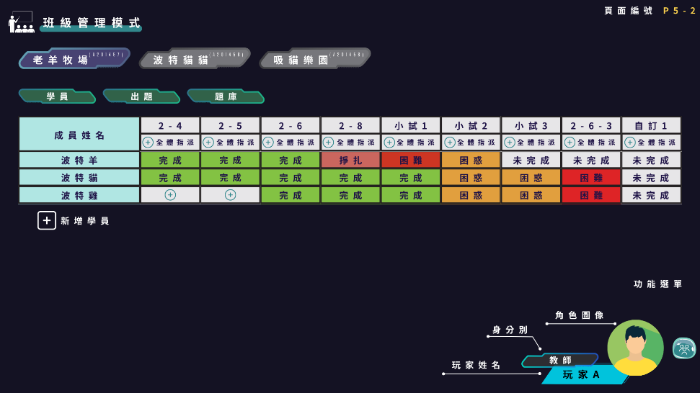

Coming soon
班級管理模式：教師可以自行設計題目，及了解學生學習情形
對戰模式：一對一即時，增加遊戲趣味性

Slide 12
112年 E-game 競賽介紹

Slide 13
https://www.egame.kh.edu.tw
需用教育雲端帳號或OpenID登入才列為參賽對象喔！

Slide 14
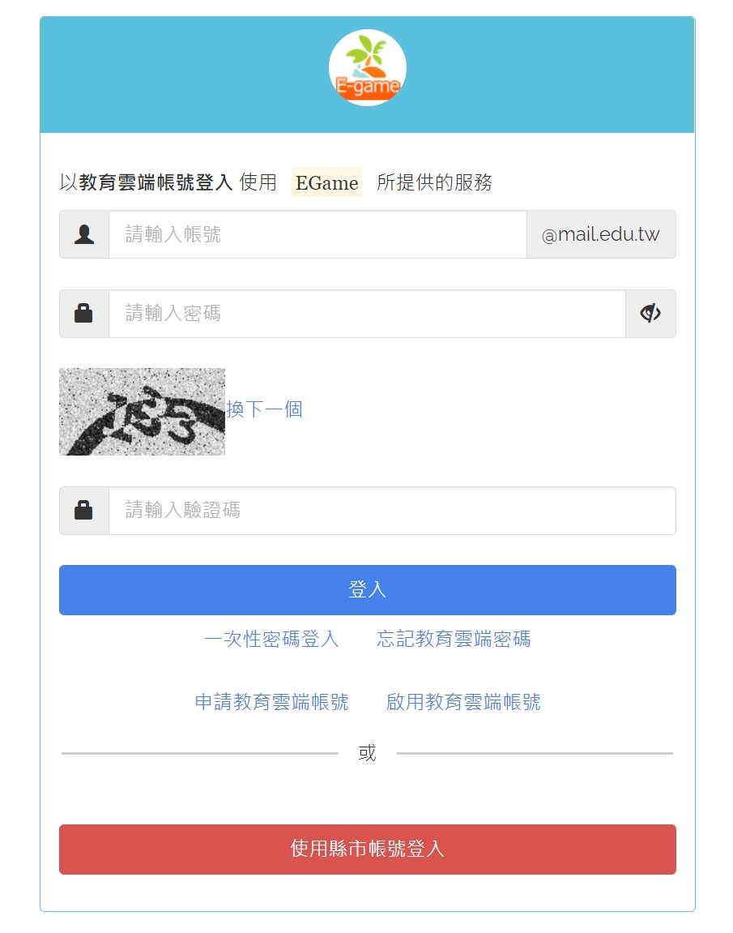
每學年初，使用教育雲端登入時，請務必點選「使用縣市帳號登入」，以利於更新資料。
貼心小提醒

Slide 15
網址
https://www.egame.kh.edu.tw
對象
各縣(市)政府所屬公私立國民中小學學生
組別
國中組、國小組
112年10月5日起至11月30日止，每日7時至23時
時間

Slide 16
比賽期間，任兩座島嶼共獲得5顆星星(需獲得新的星星)
派森試煉的自學模式中，通過150題(需不同的題目)
參加獎
特別獎
各縣市120名
全國國中組200名、國小組300名
打寇獎
全國國中組200名、國小組300名
冒險獎
全國共抽出1,800名
試煉獎
全國共抽出800名
勤學獎
全國共抽出500名
派森獎
全國共抽出5名
派森試煉的自學模式中，通過50次
達客武館中挑戰任一座武館成功
派森試煉中獲得500點經驗值
「遺落的 Scratch 書頁」徽章(打寇島 90 關)
派森試煉的冒險歷程中獲得30顆星
符合條件列入抽獎名單

Slide 17



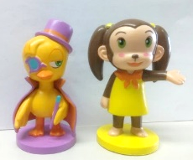



任天堂遊戲主機 Switch含健身環
參加獎
特別獎
各縣市120名
全國國中組200名、國小組300名
打寇獎
全國國中組200名、國小組300名
冒險獎
全國共抽出1,800名
試煉獎
全國共抽出800名
勤學獎
全國共抽出500名
派森獎
全國共抽出5名
杯墊(隨機一款)
環保杯
公仔(隨機一款)
吸鐵玩偶
抱枕(隨機一款)
吸鐵留言板

Slide 18
頒獎及公佈：
(一)參加獎由各縣(市)政府教育局(處)抽獎公布，其餘獎項由高雄市政府教育局抽獎並公布於本競賽網頁，另發函至各縣(市)政府教育局(處)。
(二)獎品由主辦單位寄至各縣(市)教育局(處)轉發。
本活動若有疑義，請電洽高雄市政府教育局資訊教育中心
(07)713-6536 轉 37,61,18,11。

Slide 19
E-game 島嶼介紹

Slide 20
網址 https://www.egame.kh.edu.tw
不同登入方式
民眾也可以玩唷

Slide 21
系統開放時間：每週一至週日 07:00-23:00
防沉迷機制

Slide 22
共有6個島
智慧島

Slide 23
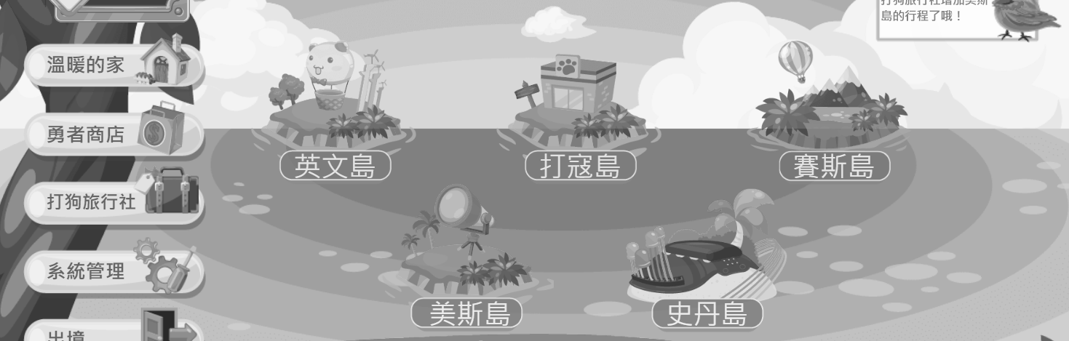
發傳單
三選一配合
推水瓶
拼字
藏寶尋跡
選擇
動物牧場
精熟選擇
攻佔領地
選擇-聽
熱氣球
拼字
由洪敏雄老師主持的澎湖灣英語線上測驗1200字為題庫基礎，設計包含聽、說、讀、寫等多種遊戲類型，以增加學生闖關的趣味性。英文島加入單字精熟學習的概念，學生可以針對不熟悉的單字播放音檔、觀看例句進行複習。
神秘遺跡是透過語音辨識系統結合英語會話，學生可以透過闖關方式練習說英文。

Slide 24
序列
迴圈
條件式
開放關卡
Python
條件式
函式
遞迴
自由挑戰
程式教育課程
以循序漸進闖關方式，引導學生學習運算思維的概念。拯救麗麗加採用迷宮探險;達客魔法村則以幾何繪圖的形式，讓學生從遊戲式的學習中學會包含序列、迴圈、條件式、函式等概念；達客武館則是學生須掌握大部分概念後，可以自行設計關卡、自由競爭挑戰。本次增加派森試煉。

Slide 25
由國立中山大學蔡俊彥及劉叔秋兩位教授規劃。以PISA的概念編製試題，在數年前即針對素養導向的題目編輯形式撰題，將長篇閱讀融入遊戲化概念，增添趣味的同時也富含教育意義，讓使用者參與遊玩時，可以較活潑有趣的形式取代原先較為枯燥的施測模式。

Slide 26
由國立中央大學吳維漢教授規劃的子由數學小學堂提供題目。以國小數學為主，有豐富多樣的題型與題目，吸引學童目光並樂於練習作答，是學生在課堂外自主練習的學習加油站。

Slide 27
是以 Arduino線上程式學習為主，有別於傳統實體Arduino學習，史丹島解決了程式教學的教師專業素養、課程管理、程式自動偵錯及硬體設備採購經費四大面向的問題，嘉惠有心學習程式設計教與學的全體師生，另外在課程的設計上以108年課綱科技教育領域課程由淺至深，以生活中實際的模擬，從思考中去感知並解決生活情境，課程從簡單的控制LED燈泡、倒車雷達到閘道控制等，讓學習與生活結合，使學習者達到自我實現的成就感。

Slide 28
智慧島
智慧島是以AI人工智慧為主題，參考教育部國中小AI教材架構及理念，透過AI互動、影像辨識、影像互動等不同單元，以遊戲式教學的方式，由淺入深教導學生認識生活中的人工智慧，並提供實際的體驗。

Slide 29
打狗旅行社是可以讓教師建立島嶼行程，並且讓學生加入行程，讓老師可以在課堂上帶學生闖關或讓學生自行闖關，學生闖關完成後，老師還可以檢視學生的成績喔！

Slide 30
系統管理介紹
如何撈出參加獎名單
-任兩座島嶼共獲得5顆星星(需獲得新的星星)

Slide 31
沒有系統管理嗎？請用OpenID或教育雲端登入Egame一次，並提供相關帳號。
系統管理能提供縣市承辦人員建立比賽模式、檢視成績、抽獎程式等

Slide 32
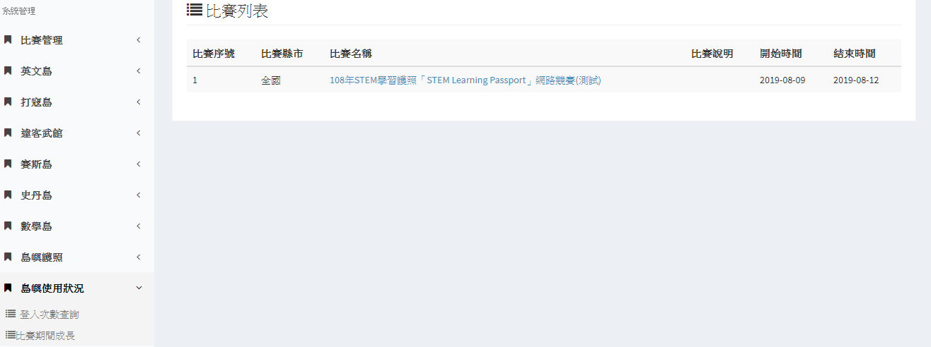
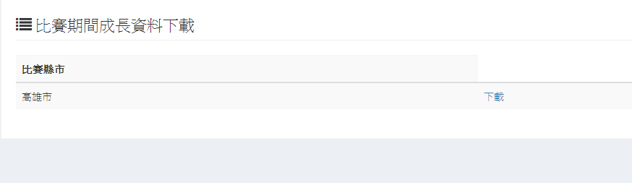
比賽期間成長
下載檔案

Slide 33
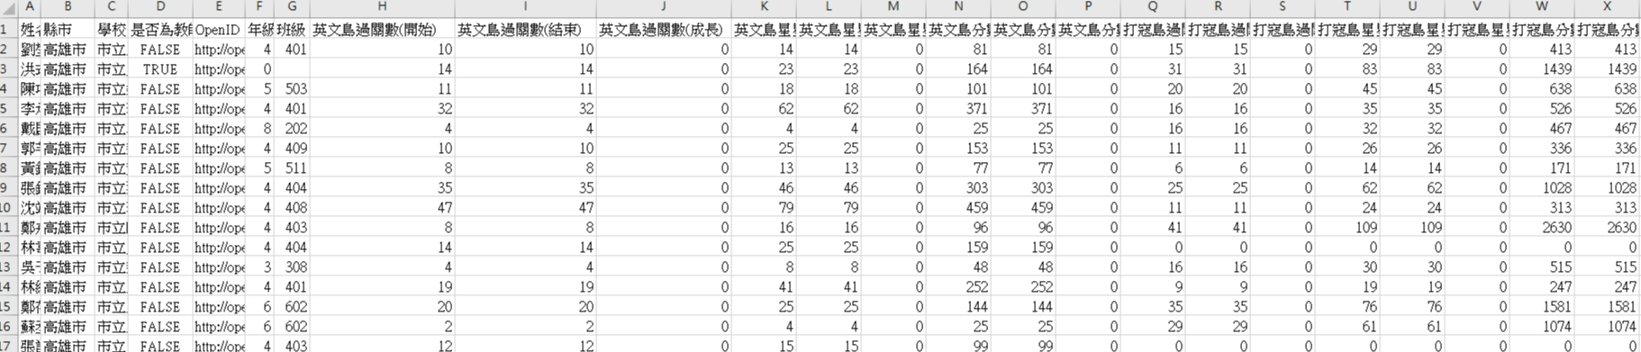
比賽期間成長
英文島
打寇島
賽斯島
史丹島
美斯島
關卡數
星星數
分數
開始
結束
成長
全島
資料內容

Slide 34
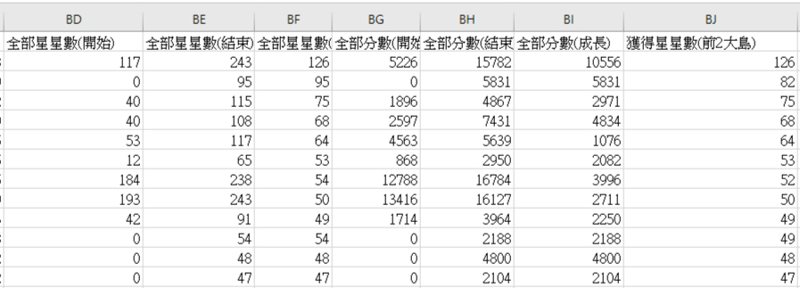
比賽期間成長
參加獎：任兩座島嶼共獲得5顆星星(需獲得新的星星)
成長的島嶼數
篩選大於(含)5的
篩選大於(含) 2的

Slide 35
抽獎操作

Slide 36
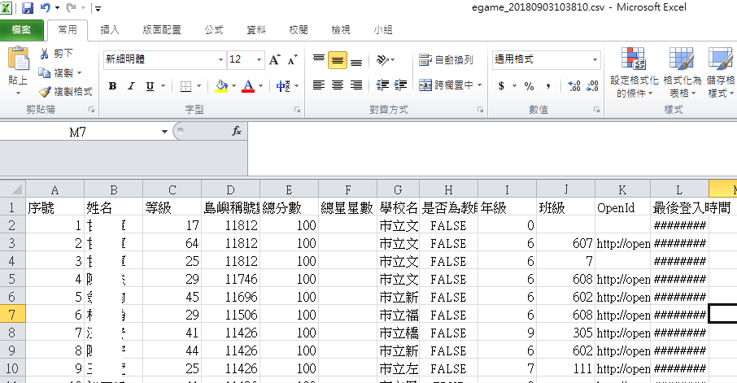
篩選：
(1)是學生
(2)是否用OpenID或教育雲端(Guid)登入
(3)最後登入時間是否為競賽時間
(4)依各縣市決定競賽組別

Slide 37
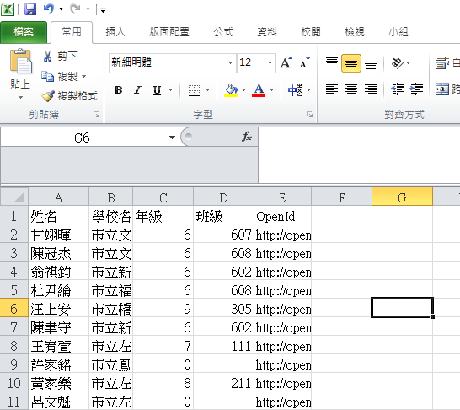
篩選完成後，保留抽獎程式所需要的欄位。
抽獎程式所需欄位順序為「姓名」、「學校」、「年級」、「班級」、「OpenID」

Slide 38
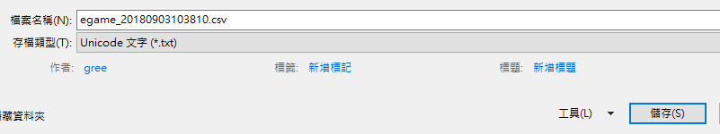
檔案另存成 Unicode文字(txt) 檔

Slide 39
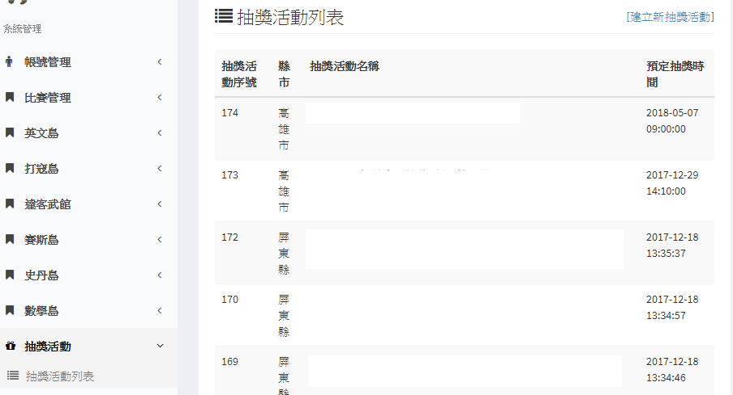
歷年抽獎活動

Slide 40
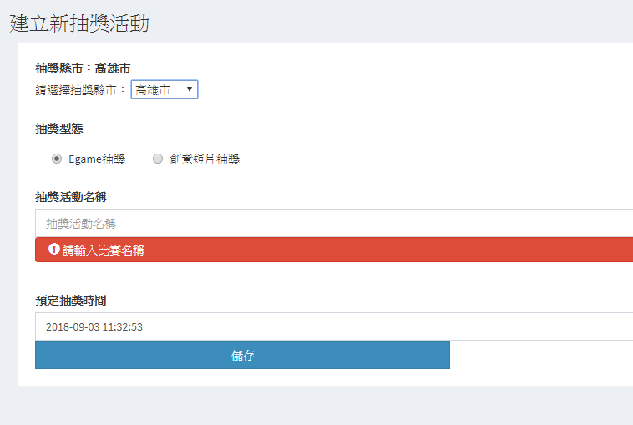

Slide 41
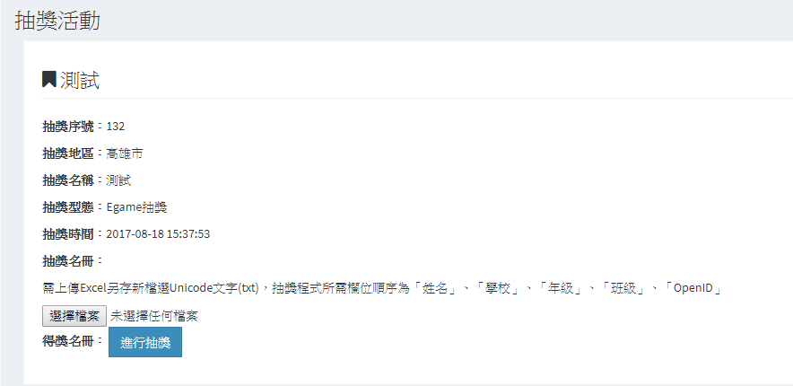
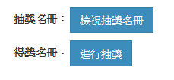
選擇Unicode文字(txt)檔
可以檢視名單是否正確

Slide 42

輸入抽獎人數
開始

Slide 43
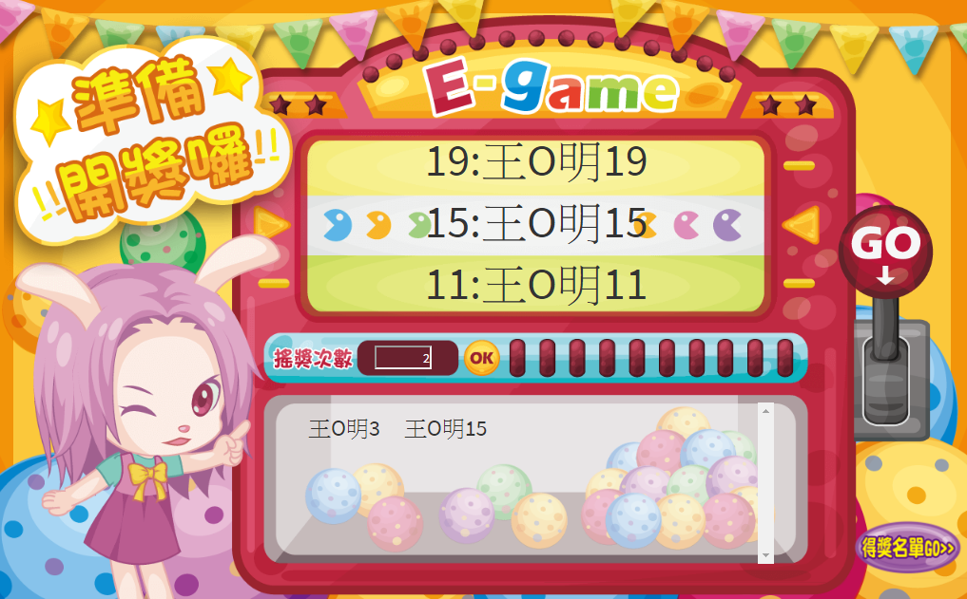
抽完獎，可檢視名單

